Slide 1
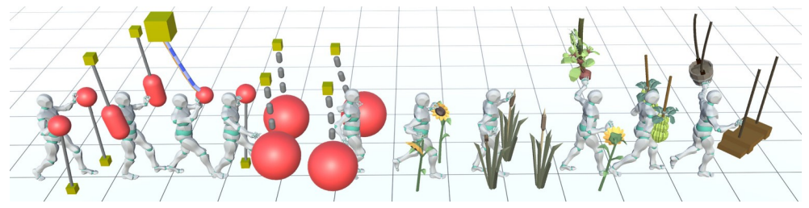
게임 캡스톤 디자인 최종 발표
2022-2 게임캡스톤디자인
🌳🌺🌾너에게 닿기를조💐🌼🥕
김민정 임재원 임형준

Slide 2
개요
주제 선정 동기
타겟 논문 및 기술
프로젝트 목표
구현 내용
결과 및 고찰

Slide 3
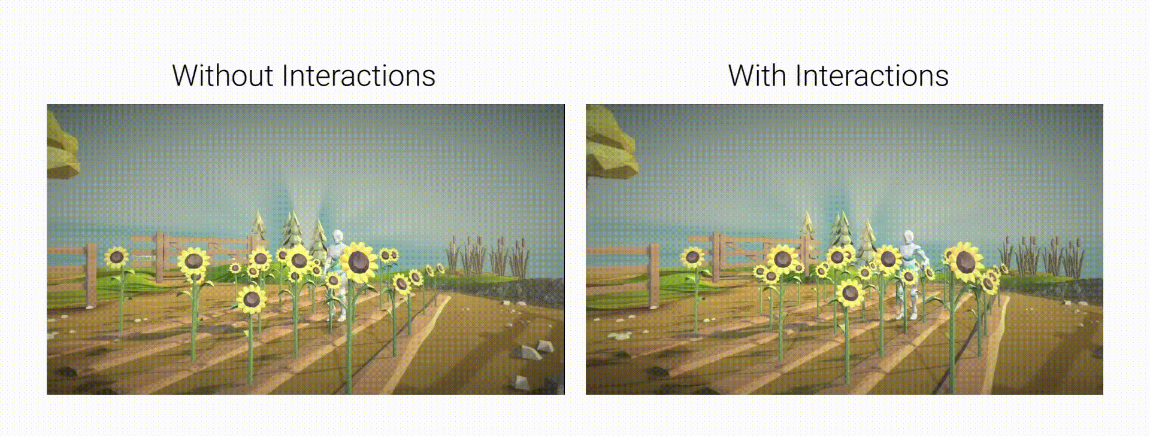
주제 선정 동기
게임을 만들면서 자연스러운 애니메이션은 필수적인 요소이다.
특히 주변 환경과의 상호작용에 있어서는 많은 애니메이션이 필요하지만, 모든 애니메이션을 만들어 두는 것은 불가능하다.
상호작용에 있어서 물체가 가지는 특성에 따라 Kinematics와 Physics를 활용하여 동적으로 반응하는 애니메이션 생성 방법에 관심을 가지게 되었다.
선택한 논문의 경우 기존까지 존재하던 하체 관련 절차적 애니메이션이 아닌 상체에 관한 절차적 애니메이션이었기 때문에 게임 내 새로운 경험을 줄 수 있을 것이라고 생각했다.

Slide 4
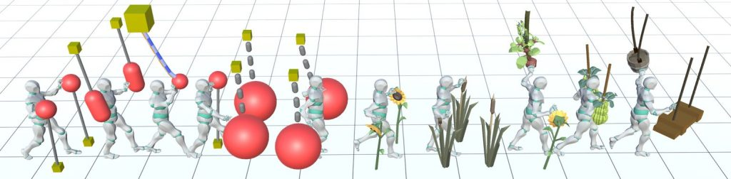
타겟 논문 및 기술
Overview
“Generating Upper-Body Motion for Real-Time Characters Making their Way through Dynamic Environments” – SCA 2022
Upper body에 대하여 물리를 기반으로 주변의 환경과 실시간 상호작용하여 새로운 환경에 자연스럽게 반응하는 모션을 생성하는 기술에 대한 논문이다.
Keyframe 애니메이션을 기반 애니메이션으로 하고, Kinematic constraints와 physics를 결합한 Hybrid Method로 캐릭터를 제어한다.
애니메이션을 동작하는데 사용되는 컨트롤러에 물체의 타입에 따라 stiffness를 제어하는 Antagonistic Controller를 추가하여 같은 상황에서도 다르게 행동하는 모션을 만들어 낼 수 있다.

Slide 5
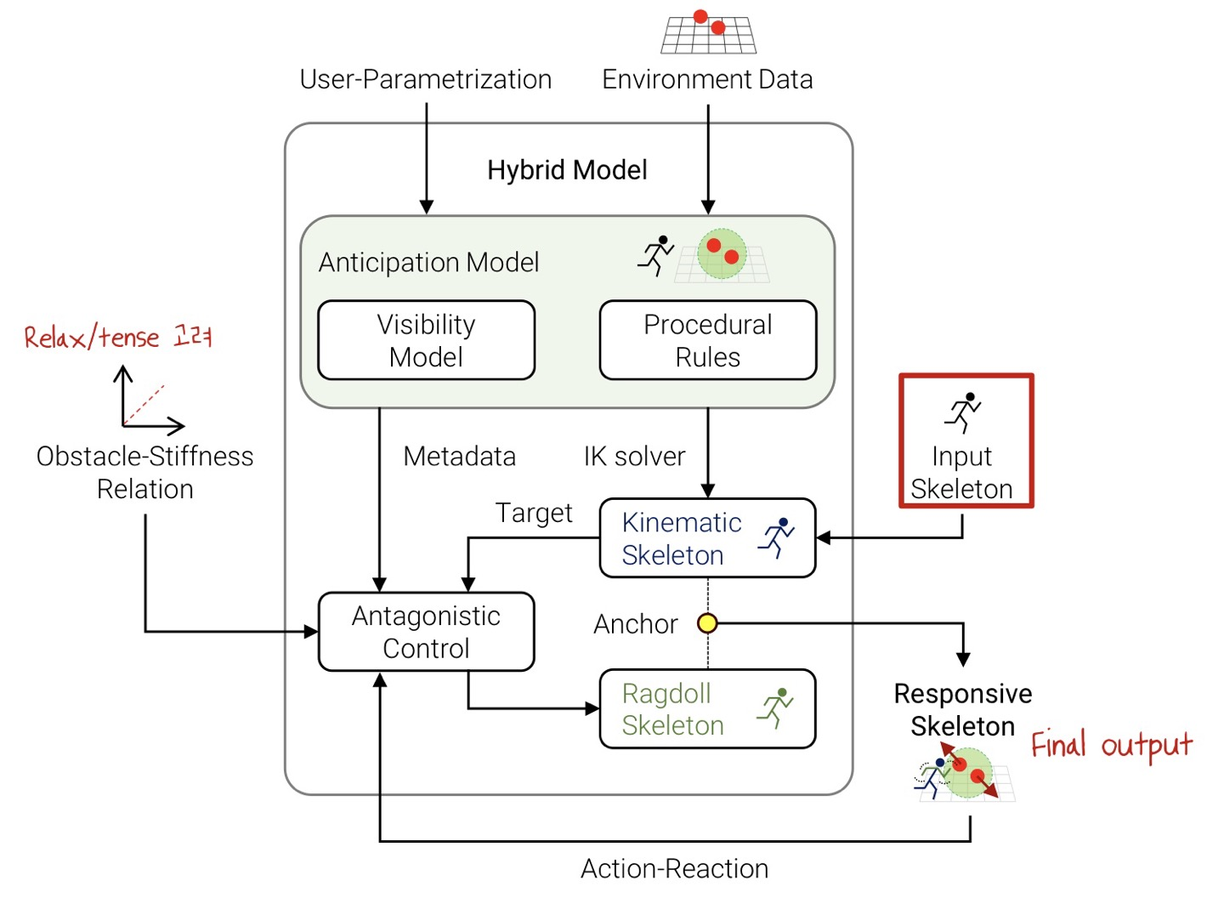
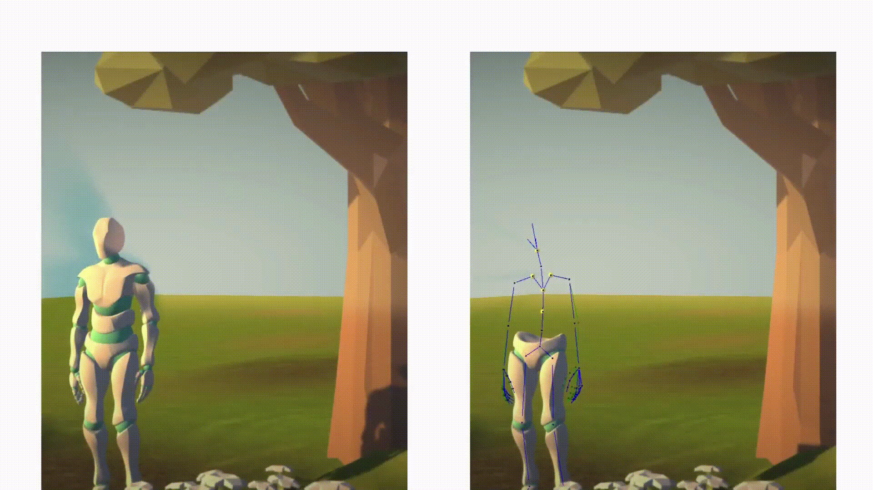
타겟 논문 및 기술
Hybrid Model
Hybrid Model은 Keyframe Animation을 기반으로 하여 Physical simulation 을 섞은 모델이다.
해당 방식을 이용하여 몸체의 각 부분들이 physical 과 kinematic 좌표계를 넘나들 수 있다.
Input skeleton에 해당 Hybrid Model를 통해 환경과 반응하여 얻는 Responsive Skeleton을 생성할 수 있다.

Slide 6
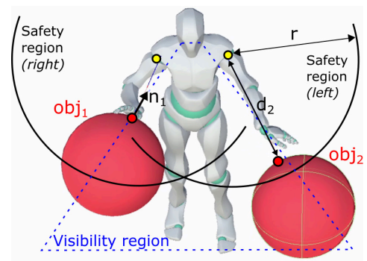
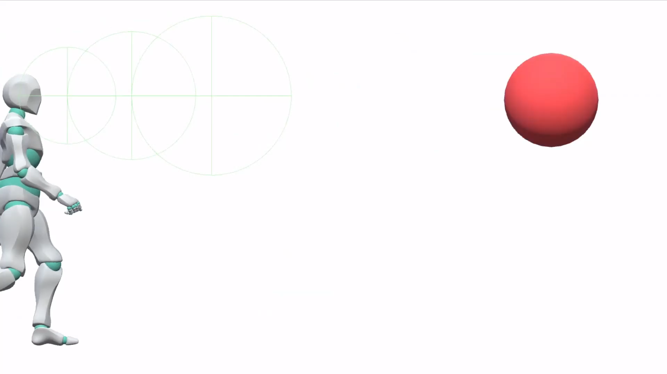
타겟 논문 및 기술
Visibility Model
캐릭터의 주변 외부 물체 인식을 위한 safety region이 있고, 해당 region 안에 들어온 경우 물체를 감지하게 된다.
감지한 물체의 정보를 가지고 캐릭터의 stiffness를 설정하게 되고 반응 시간에 따라서도 실시간으로 주변 환경과의 인터랙션을 수행할 수 있어 기존의 애니메이션 보다 더 사실적인 애니메이션으로 활용할 수 있다.

Slide 7
프로젝트 목표
프로젝트 목표
기술 적용
논문의 기술을 응용하여 게임 내 물체들과 상호작용이 가능한 상체 시뮬레이션 구현
물체들 뿐만 아니라 AI와의 상호작용에 있어서도 physical 상호작용 구현
게임 플레이
유저가 적의 다양한 부위를 공격하며 해당 공격을 받았을 때 적절한 리액션과 효과
원거리와 근거리 공격
주변 환경과의 상호작용

Slide 8
구현 내용 – 기술 적용
Hybrid Model
논문의 기술
Keyframe Animation 을 재생하는 Kinematic Skeleton
Kinematic Skeleton을 기반으로 제어되는 Ragdoll Skeleton
두 Skeleton을 섞어서 Kinematic 과 Ragdoll을 함께 사용하는 Responsive Skeleton
=> 3가지 Skeleton을 기반으로 Hybrid Model 구현
Unreal
Physics Asset과 Physical Animation Component을 기반으로 Hybrid Moel 구현
Unreal의 Physical Animation Component 를 분석하여 캐릭터를 제어하는 부분을 논문의 Antagonistic Controller로 대체하려 하였지만 문제가 해결되지 않은 부분이 존재
=> Unreal 의 내장 기능을 그대로 사용
Anchor 시스템을 캐릭터에 사용하고자 했으나 Kinematic Skeleton은 다른 물체와의 상호작용에 있어 충돌 되지 않는 문제 발생
=> Ragdoll Skeleton 만을 사용하고 stiffness를 매우 강하게 설정하여 Kinematic Skeleton 처럼 보이게 설정

Slide 9
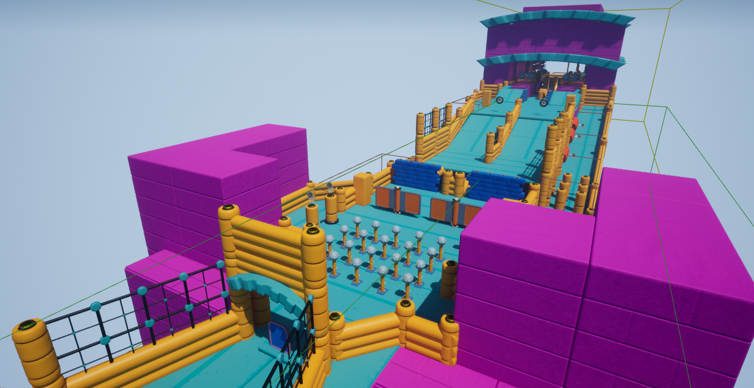
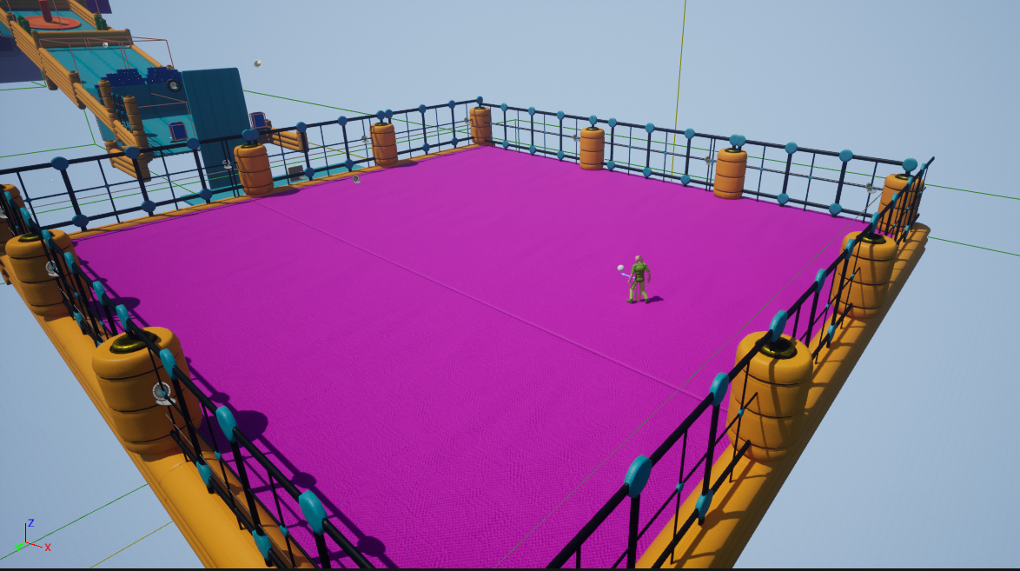
구현 내용 – 게임 플레이
게임 설명
게임 플레이 방식 : Runner Game 을 진행 후 Action Game 진행
Runner Game
Action Game
제한 시간 내에 장애물이 존재하는 맵을 통과하여 도착 지점까지 도달하는 것이 목표
도착 지점에 도달한 후 전투장으로 이동하여 AI 와 전투
전투장 밖으로 AI를 떨어뜨리면 게임에서 승리

Slide 10
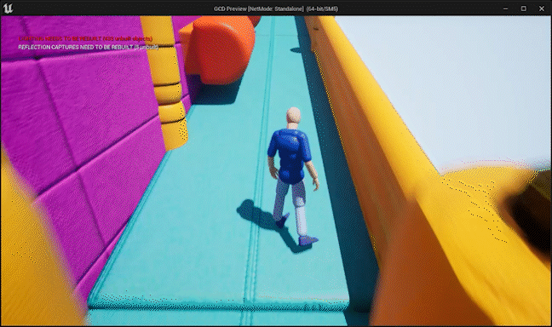
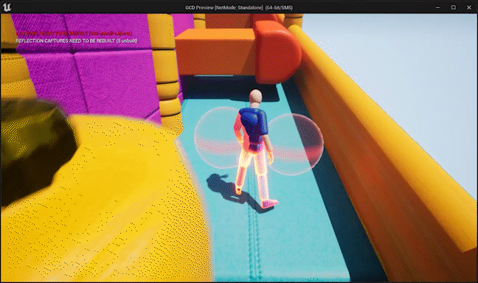
구현 내용 – 게임 플레이
Runner Game
게임 방식
제한 시간 내에 장애물 맵을 통과하는 것이 목표이다.
장애물을 피하거나 safety region을 사용하여 장애물에 충돌하지 않도록 해야한다.
장애물에 충돌한 경우 캐릭터가 ragdoll 상태가 되면서 뒤로 날아가게 되어 시간 지연이 발생한다.
사용 기술
Upper body simulation
Physical hit simulation
IK
Safety region 사용안함
Safety region 사용함

Slide 11
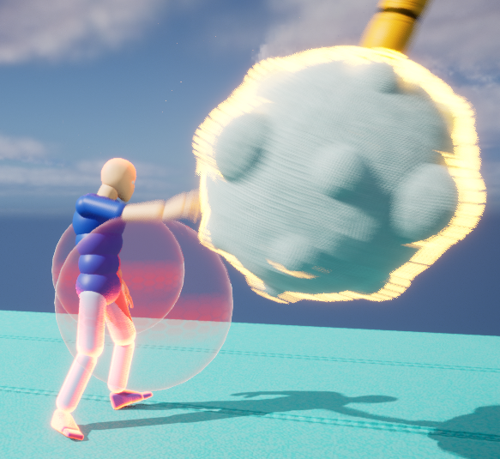
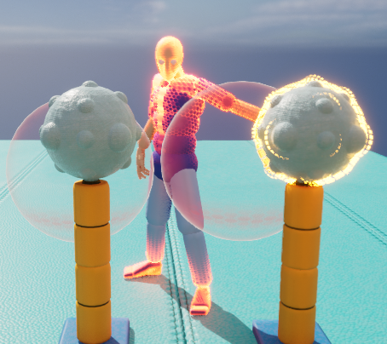
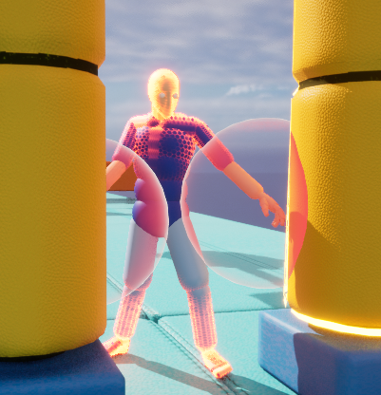
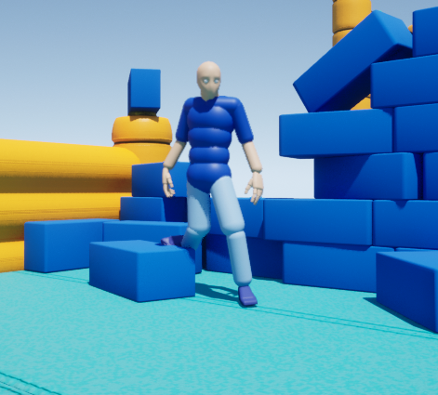
구현 내용 – 게임 플레이
Runner Game
Safety region을 사용하면 캐릭터, 상호작용 되는 물체에 효과 발생
Upper body simulation
Foot IK

Slide 12
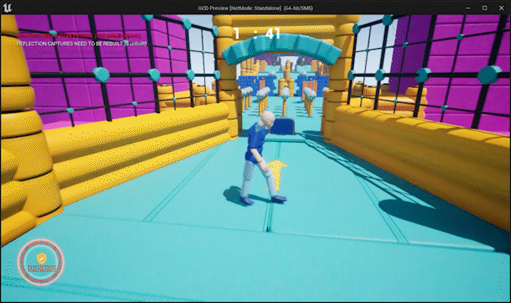
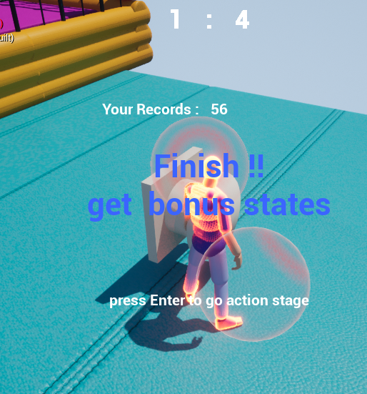
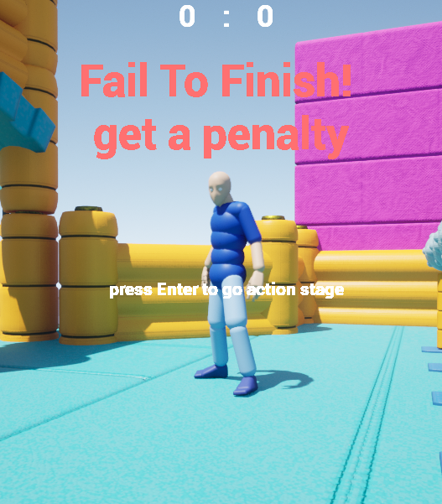
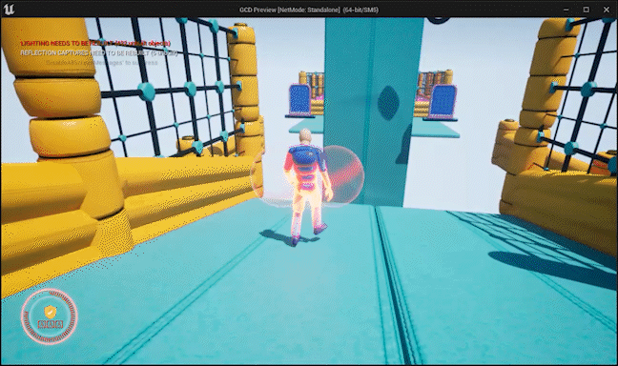
구현 내용 – 게임 플레이
Runner Game
Safety region gage UI
Timer system and UI
원거리 공격을 응용한 장애물

Slide 13
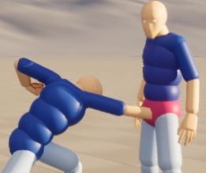
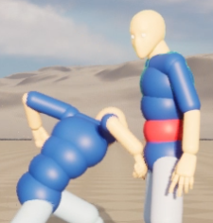
구현 내용 – 게임 플레이
Action Game
게임 방식
장애물 맵을 통과 시 제한 시간 내에 도착하지 못하면 패널티를 받고 전투를 시작하게 된다.
전투장에서 AI와 전투하여 AI를 전투장 밖으로 떨어뜨리면 승리하게 된다.
사용 기술
Physical Hit reaction
타격 부위 색 변경
AI
Kinematic Animation
Physics Animation

Slide 14
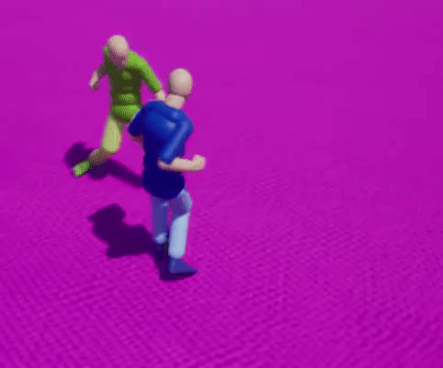
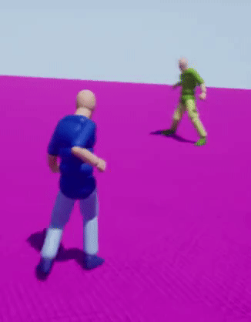
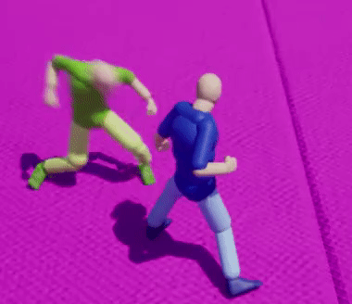
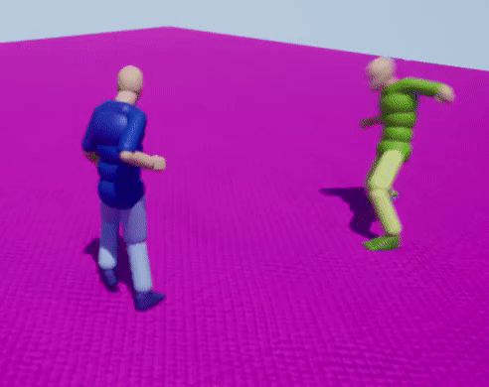
구현 내용 – 게임 플레이
Action Game
몸통 부위를 맞았을 때 뒤로 날아가는 효과
피격 부위 색을 변화 시키는 효과
적(AI)의 원거리 공격
몸통이 아닌 다른 부위에 피격시 뒤로 밀리는 효과

Slide 15
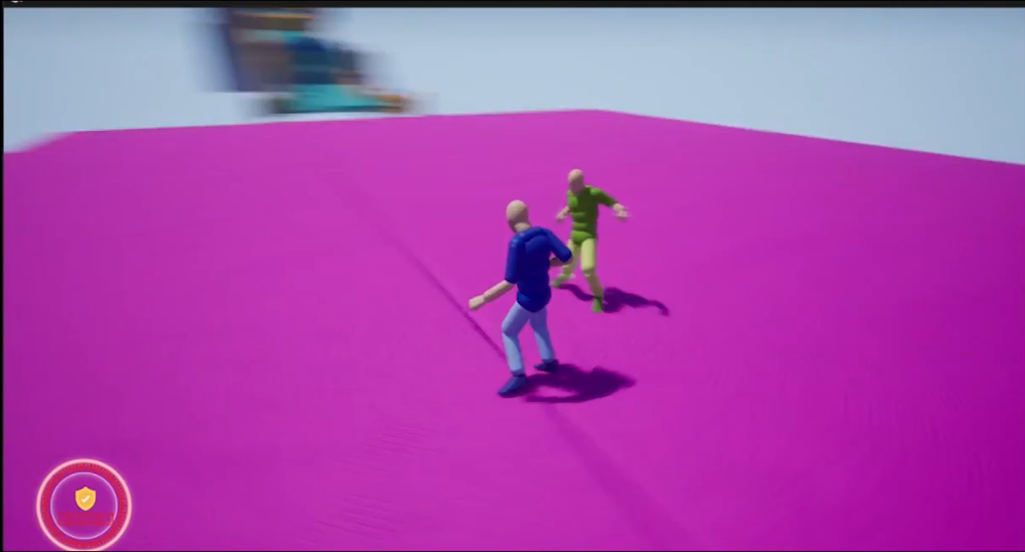
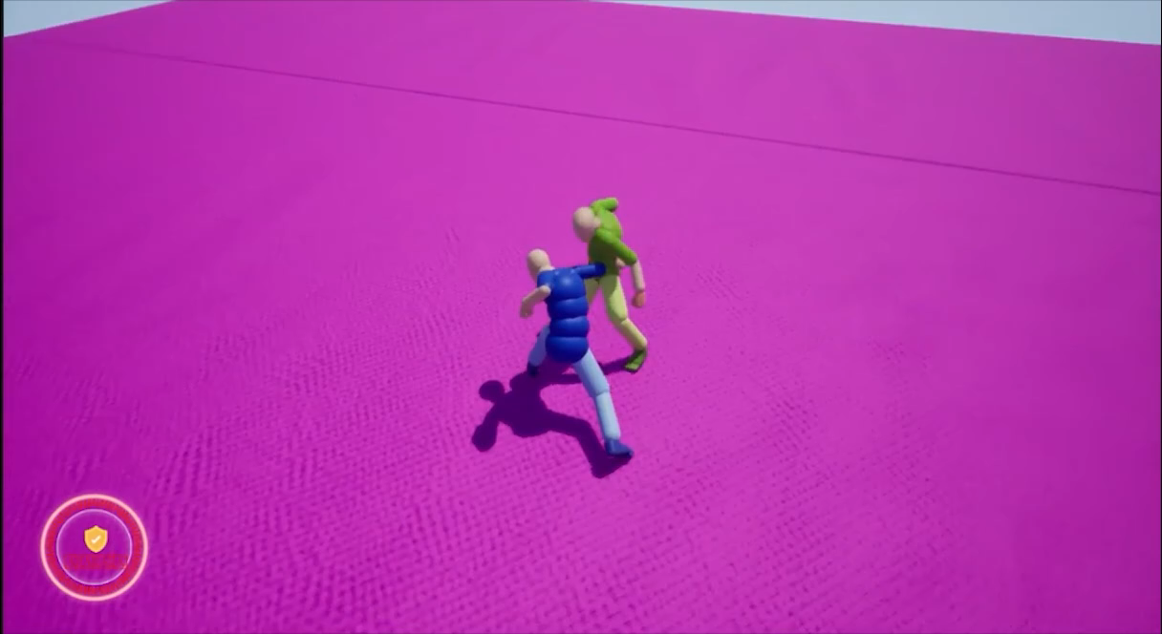
구현 내용 – 게임 플레이
Action Game
게임 승리 시나리오
게임 패배 시나리오

Slide 16
결과 및 고찰
결과
논문 기술을 활용하여 게임 내에서 장애물과 상호작용에 있어서 새로운 애니메이션을 필요로 하지 않고, 기반 애니메이션으로 적절한 애니메이션 생성
장애물 뿐 아니라 AI과의 인터랙션에도 신체 부위 별 Physics Hit Reaction 을 적용하여 활용
게임 내 존재하는 다양한 상황에 있어서 자연스러운 상호작용과 타격감, 현실감 있는 애니메이션 연출
한계점
Skeleton 제어에 있어서 Keyframe Animation을 기준으로 삼는 PID controller 기반의 방식을 사용하였기에 Animation이 고정되지 않고 흔들리는 문제가 있음촿

